Slide 1

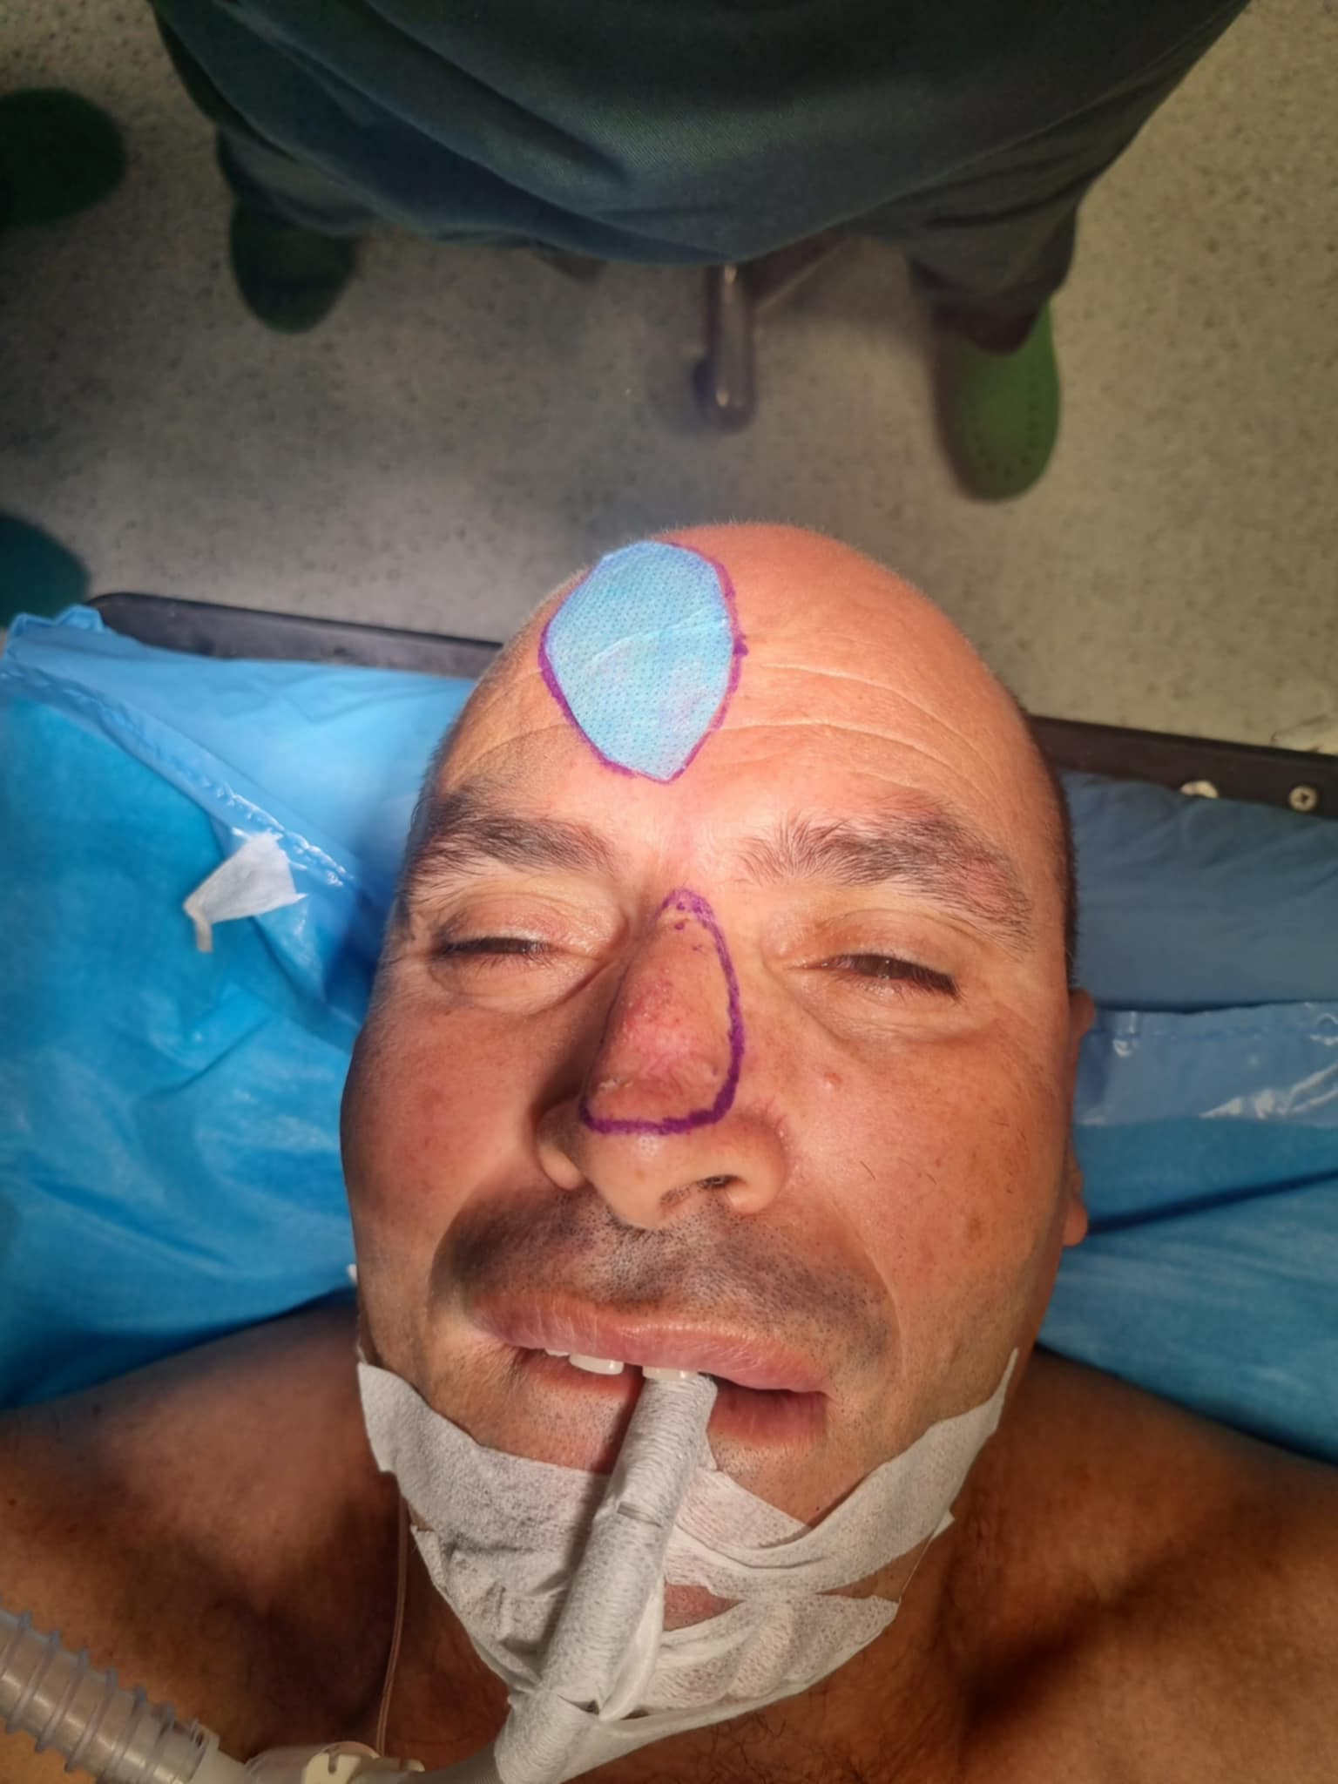
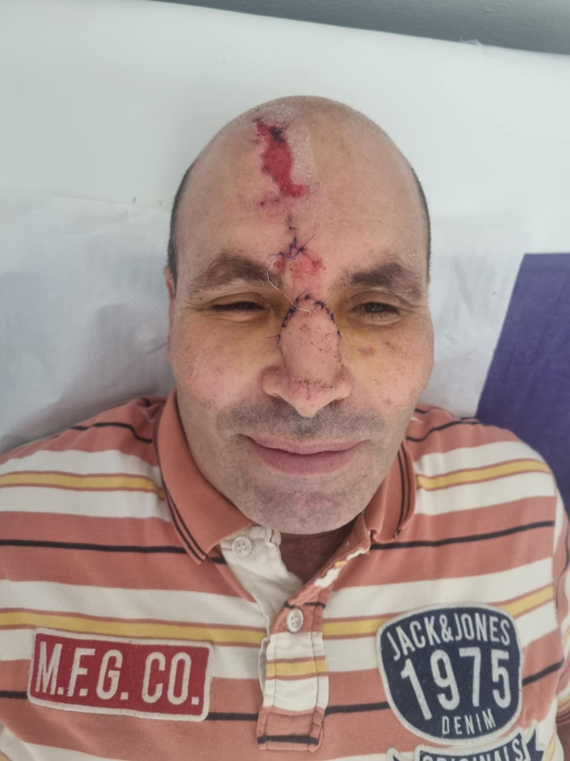
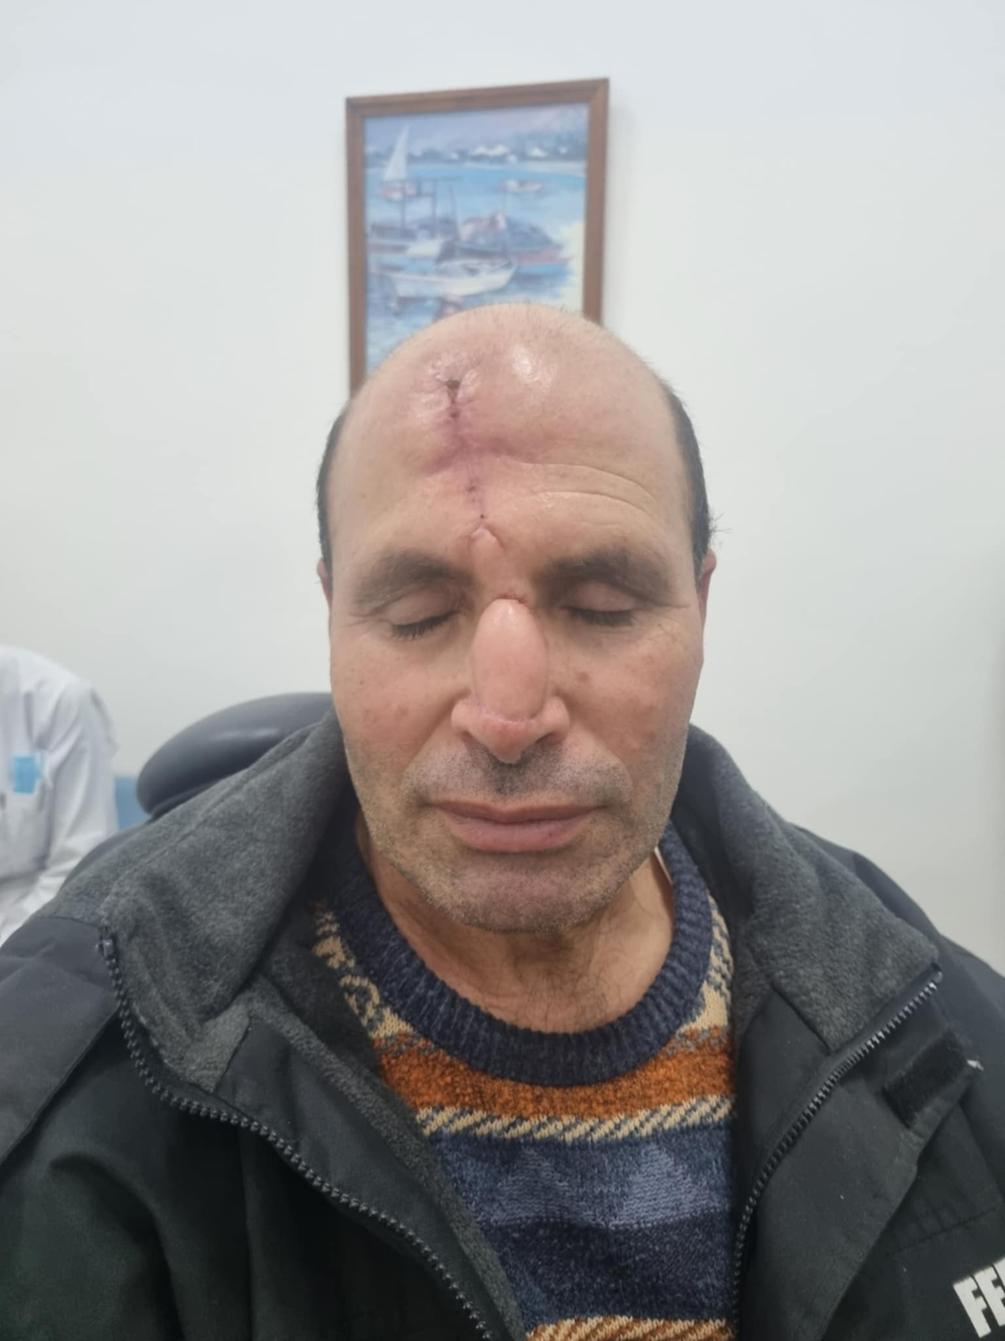
N° Poster
15
Reconstruction nasale par un lambeau frontal : étude à propos de 23 cas.
Chebbi Gh, Lansari S, Sboui I, Grira M, Hellal S, Mnif Z, Ben Youssef S, Naija S.
Service de chirurgie maxillo-faciale, Hôpital militaire principal d’instruction de Tunis
Introduction :
La reconstruction nasale représente un défi majeur en raison de la complexité anatomique, fonctionnelle et esthétique du nez. Le lambeau frontal s’impose pour la couverture des pertes de substance importante du nez, notamment celles touchant la peau et les tissus mous.
Objectifs :
L’objectif de notre travail est d’étudier l’intérêt du lambeau frontal dans la reconstruction nasale des patients opérés dans notre service et de déterminer ses particularités.
Matériels et méthodes :
Il s’agit d’une étude rétrospective incluant 23 patients ayant eu une reconstruction nasale par un lambeau frontal, opérés dans notre service de chirurgie maxillo faciale sur une période de 5 ans (2020-2024).
Les données épidémiologiques, étiologiques, thérapeutiques et les résultats esthétiques et fonctionnels ont été recueillis.
Résultats :
Sexe: prédominance masculine soit 20 hommes contre 3 femmes.
Age moyen: 60 ans (40- 88 ans).
Motif de consultation: pertes de substance cutanée nasale. (Fig 1)
Etiologies: des tumeurs cutanées dont 20 cas de carcinome
basocellulaire et trois cas de carcinome épidermoïde.
La technique de reconstruction par lambeau frontal:
En 3 temps dans 18 cas permettant d'améliorer la finesse du
lambeau par un dégraissage agressif sur un lambeau pédiculé,
et ainsi d’améliorer le résultat esthétique final.
En deux temps dans 5 cas, avec un dégraissage effectué lors
du premier temps. . (Fig 2)
Sur la plan foctionnel: les patients très satisfaits où aucun cas de
rétraction, de sténose narinaire ni de déviation secondaire
du septum n’a été observé.
Sur le plan esthétique: dans 20
cas l’intégration du lambeau était
harmonieuse avec une bonne
correspondance de couleur, de texture
et d’épaisseur cutanée. . (Fig 3)
Conclusion:
La reconstruction nasale par un lambeau frontal reste la technique de référence pour les pertes de substance cutanée du nez, notamment au niveau de la pointe et de l’arête nasale.Le lambeau frontal permet une restauration harmonieuse des structures nasales, tant sur le plan fonctionnel qu’esthétique.
Fig 1
Fig 2
Fig 3

